Slide 1
Речевое развитие детей в театрализованной деятельности
Воспитатель МАДОУ ЦРР
№34 «Золотой ключик»
Иванова Наталия Леонидовна

Slide 2
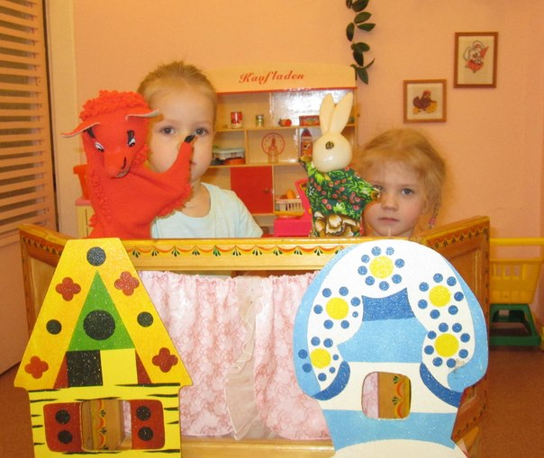
Ведь театр - это игра! А игра – это основной и любимый вид деятельности детей. Актуальность выбранной темы объясняется тем, что основным видом деятельности дошкольника является игра. В ней ребенок развивается, познаёт окружающий мир.

Slide 3
Задачи работы:
• развитие личности ребенка, формирование мировоззрения на лучших традициях русской национальной культуры;
• привитие устойчивого интереса к литературному слову, театру, и русскому фольклору;
• совершенствование навыков воплощения в игре и определенных переживаний;
• развитие патриотического, нравственного воспитания (воспитание любви и уважения к своей Родине, её истории, культуре своего народа);
• развитие способности у детей воспринимать художественный образ;
• развитие творческих способностей ребенка.

Slide 4
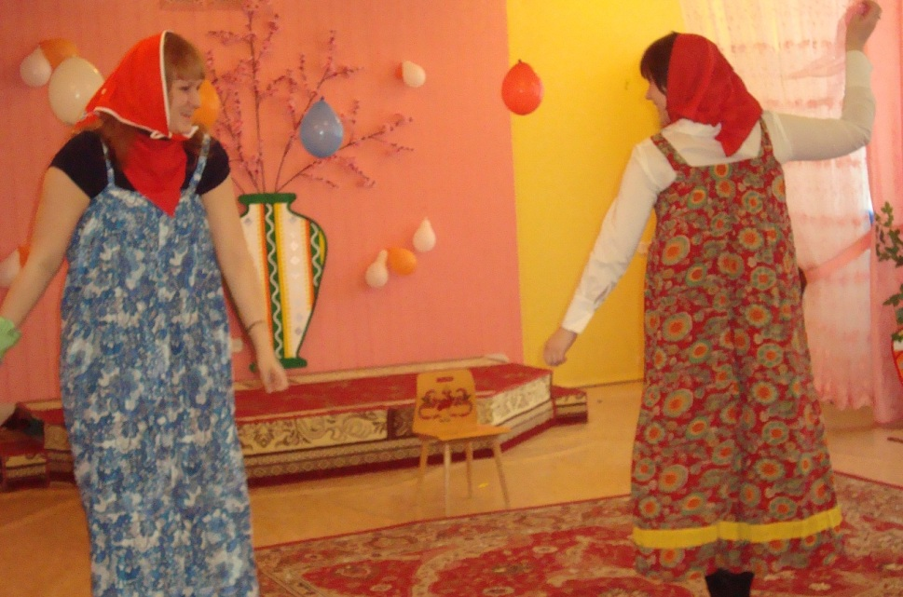
На первом этапе мы провели родительское собрание . Вместе с родителями была собрана библиотека детских книг, музыкальная фонотека, приобрели костюмы для ряженья, изготовили маски; из кукол – голышей сделали всевозможные персонажи сказок.
Нами были подобраны картины, иллюстрации к произведениям детской литературы; оформлены карточки с потешками, загадками, небольшими стишками, песенками, скороговорками, чистоговорками.

Slide 5
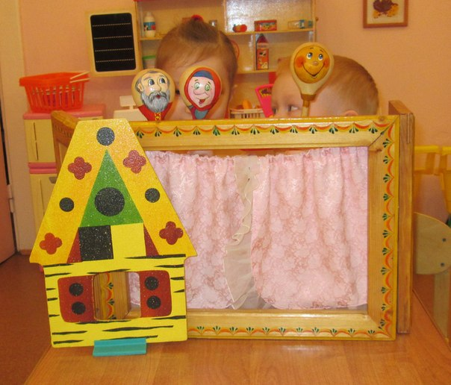
Основными формами и методами являлись:
• просмотры кукольных спектаклей и беседы по ним;
• игры – драматизации;
• разыгрывание разнообразных этюдов, сценок, сказок, инсценировок;
• упражнения по формированию выразительности исполнения текста и ролей, актерского мастерства;
• упражнения по эмоциональному развитию детей.

Slide 6
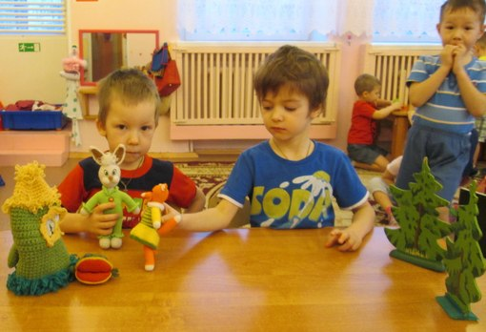
Мы даем ребятам задания: понаблюдать, запомнить, повторить поведение людей и животных, существование бытовых предметов в простейших ситуациях.

Slide 7
Огромное место в жизни ребят – дошколят занимают сказки. Мы пересказываем сказки, проводим беседы, отвечаем на поставленные вопросы, рассматриваем иллюстрации к сказкам, разыгрываем отдельные этюды, сценки, драматизируем отрывки или весь спектакль.

Slide 8
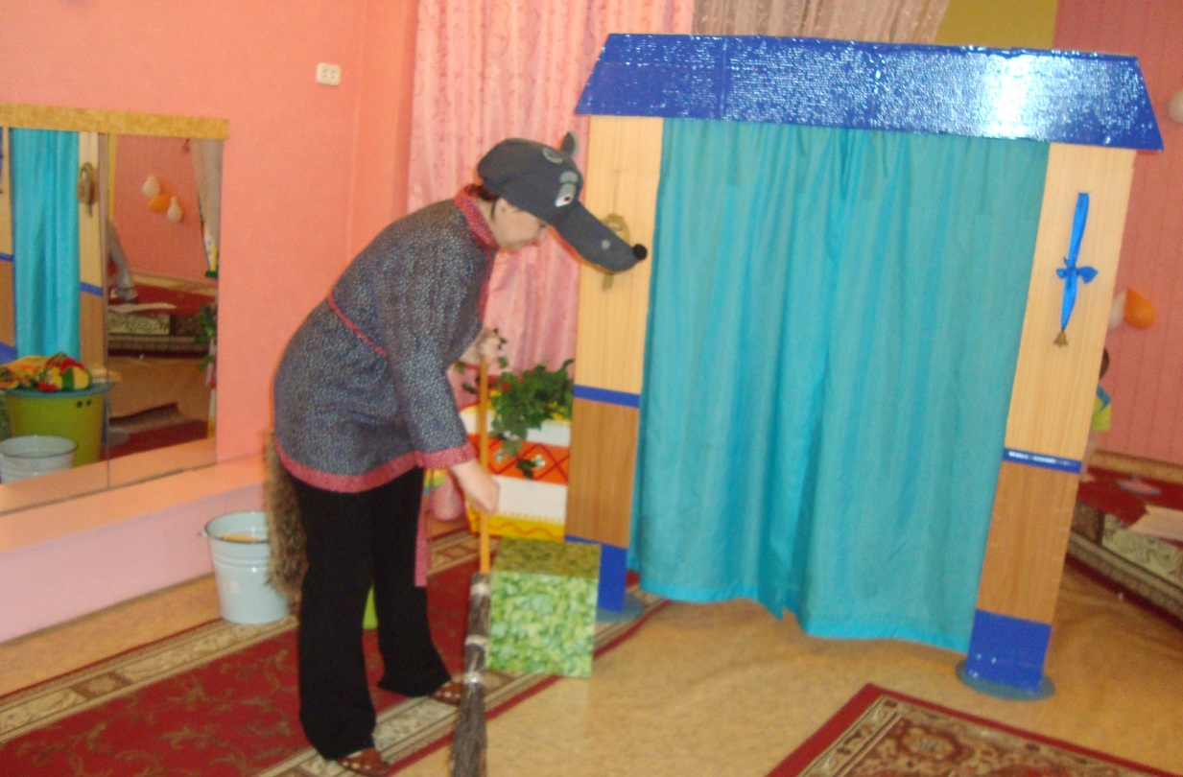
В наше время дети рано становятся зрителями, сначала у экранов телевизоров, кино, потом в кукольном театре. . Увиденное в театре расширяет кругозор детей, и надолго остаются у них в памяти: они делятся впечатлениями с товарищами, рассказывают о спектакле родителям.

Slide 9
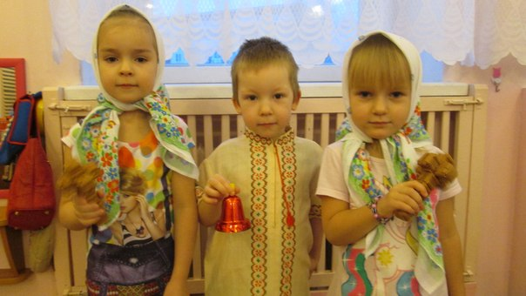
В результате проделанной работы мы выяснили для себя, что дети очень любят театр, сказки. Они с удовольствием участвуют в сценках, сказках и утренниках, становится более эмоциональными. При этом у них обогащается словарный запас, они становятся духовно богаче. Жизнь наших детей становится интересной и содержательной,

Slide 10
